Slide 1

動物園之星!
資料蒐集:威宇

Slide 2

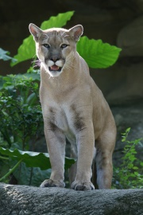
山獅
山獅是跳躍高手，由靜止一躍可達6-7公尺，短跑極快，但數百公尺內即疲乏。
公母山獅外型幾乎相同，而公獸略大。
山獅於清晨、黃昏活動，潛行獵物，生活於固定領域中﹝約12平方哩內﹞

Slide 3

資料來源
http://newweb.zoo.gov.tw/Pager/Show/ZooData_Index_Show.aspx?Animal_ID=159

